Slide 1
国际航线选择标准及外事部门 审批原则
2015年3月26日
中国民用航空局清算中心
CAAC Settlement Center

Slide 2
政策依据
国际航线选择标准
政策依据:
“因公临时出国时，购票人应当选择直达目的地国家（地区）的国内航空公司航班出入境，没有直达航班的，应当选择国内航空公司航班到达的最邻近目的地国家（地区）进行中转。因中转1次以上（不含1次）等特殊原因确需选择非国内航空公司航班，以及因最临近目的地国家（地区）中转需办理过境签证而选择其他邻近中转地的，应当填写《乘坐非国内航空公司航班和改变中转地审批表》，事先报经单位外事部门和财务部门审批同意。”
——财政部 中国民用航空局《关于加强公务机票购买管理有关事项的通知》

Slide 3
国际通航城市信息
我国航空公司实际承运的国际定期航班，可以覆盖6个大洲、51个国家和地区、121个通航城市，购票人因公临时出国时，应结合我国航空公司的国际（地区）通航城市信息，优先选择由我国航空公司承运的国际航班。
大洲 | 所在国家 | 通航城市 | 所在国家 | 通航城市
亚洲 | 日本 | 东京、大阪、福冈、冲绳、富山、冈山、广岛、静冈、鹿儿岛、名古屋、松山、仙台、小松、新泻、旭川、札幌、长崎
 | 韩国 | 首尔、釜山、济州岛、江原道、大邱、光州、清州、务安
 | 泰国 | 曼谷、普吉、清迈、清莱、喀比
 | 马来西亚 | 吉隆坡、槟城、沙巴 | 吉尔吉斯斯坦 | 奥什、比什凯克
 | 缅甸 | 仰光、曼德勒、内比都 | 塔吉克斯坦 | 杜尚别、库德贾德
 | 印度 | 孟买、德里、加尔各答 | 巴基斯坦 | 卡拉奇、伊斯兰堡
 | 越南 | 河内、胡志明、岘港 | 老挝 | 琅勃拉邦、万象
 | 哈萨克斯坦 | 阿拉木图、阿斯塔纳 | 柬埔寨 | 金边、暹粒
 | 阿联酋 | 迪拜、沙迦 | 孟加拉国 | 达卡
 | 朝鲜 | 平壤 | 尼泊尔 | 加德满都
 | 菲律宾 | 马尼拉 | 土耳其 | 伊斯坦布尔
 | 格鲁吉亚 | 第比利斯 | 土库曼斯坦 | 阿什巴哈德
 | 阿塞拜疆 | 巴库 | 乌兹别克斯坦 | 塔什干
 | 马尔代夫 | 马累 | 新加坡 | 新加坡
 | 毛里求斯 | 毛里求斯 | 伊朗 | 德黑兰
 | 蒙古 | 乌兰巴托 | 斯里兰卡 | 科伦坡
 | 印尼 | 雅加达 | 印度尼西亚 | 巴厘岛
大洲 | 所在国家 | 通航城市 | 所在国家 | 通航城市
欧洲 | 英国 | 伦敦 | 奥地利 | 维也纳
 | 法国 | 巴黎 | 比利时 | 布鲁塞尔
 | 瑞士 | 日内瓦 | 荷兰 | 阿姆斯特丹
 | 希腊 | 雅典 | 瑞典 | 斯德哥尔摩
 | 俄罗斯 | 莫斯科、圣彼得堡、新西伯利亚、伊尔库兹克、赤塔、符拉迪沃斯托克（海参威）
 | 德国 | 柏林、法兰克福、慕尼黑、杜塞尔多夫
 | 西班牙 | 巴塞罗那、马德里
 | 意大利 | 罗马、米兰
大洲 | 所在国家 | 通航城市
北美洲 | 美国 | 波士顿、华盛顿、旧金山、洛杉矶、纽约、西雅图、夏威夷、休斯敦、芝加哥
 | 加拿大 | 多伦多、温哥华
南美洲 | 巴西 | 圣保罗
大洋洲 | 澳大利亚 | 悉尼、墨尔本、布里斯班、珀斯
 | 新西兰 | 奥克兰
非洲 | 肯尼亚 | 内罗毕
 | 苏丹 | 朱巴
注：飞往上述国际（地区）通航城市的国内航空公司航班视同为直达航班。通航城市信息仅供参考，实际情况以各航空公司为准。

Slide 4
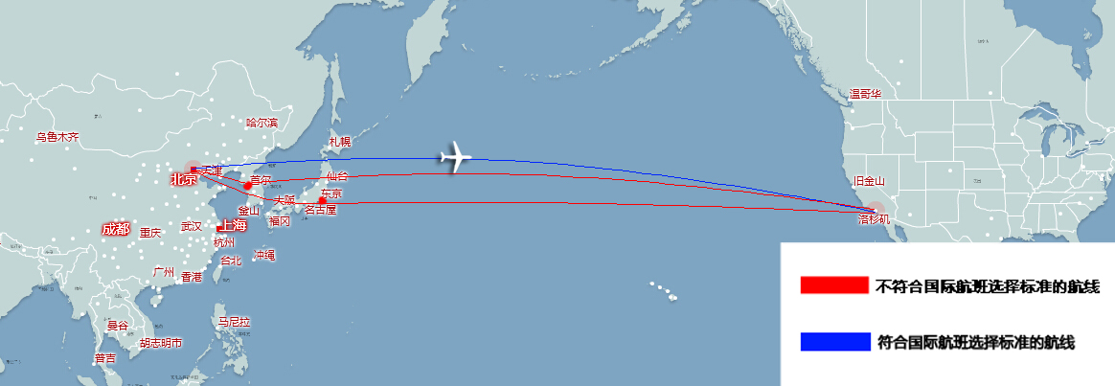
具体选择标准及审批原则
目的地城市为已通航城市
1
①购票人计划到达的国外目的地城市属于我国航空公司已通航城市，购票人必须选择我国航空公司承运航班，不得选择国外航空公司航班。
举例1：北京-洛杉矶

Slide 5
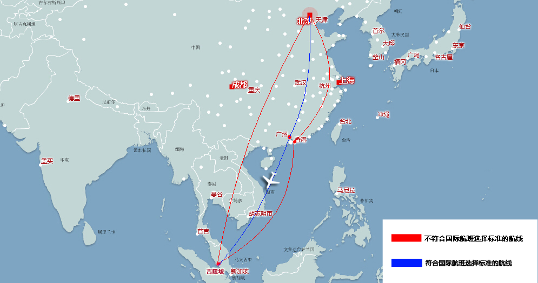
① 购票人计划到达的国外目的地城市属于我国航空公司已通航城市，购票人必须选择我国航空公司承运航班，不得选择国外航空公司航班。
举例2：北京-吉隆坡

Slide 6
具体选择标准及审批原则
2
目的地城市所在国家有通航城市
②购票人计划到达的国外目的地城市不属于我国航空公司已通航城市，但目的地城市所在国家（地区）有通航城市。购票人应当选择我国航空公司直达目的地国家（地区）其他通航城市的航班，再转乘国外航空公司航班至目的地城市，此类情况不需要审批。
举例：北京-迈阿密

Slide 7
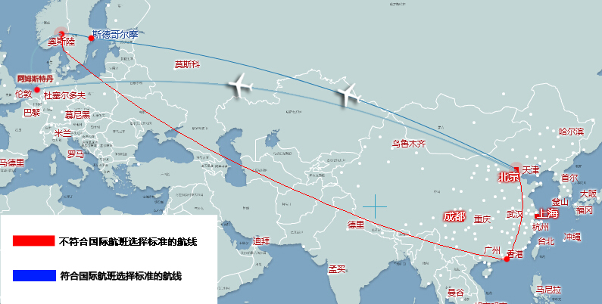
具体选择标准及审批原则
3
目的地国家没有通航城市
③购票人计划到达的国外目的地城市不属于我国航空公司已通航城市，且目的地城市所在国家（地区）没有其他通航城市。购票人应当乘坐我国航空公司航班，到达目的地国家（地区）所在大洲邻近国家（地区）的通航城市，再转乘国外航空公司航班至目的地城市，此类情况不需要审批。
举例1：北京-奥斯陆（挪威首都）

Slide 8
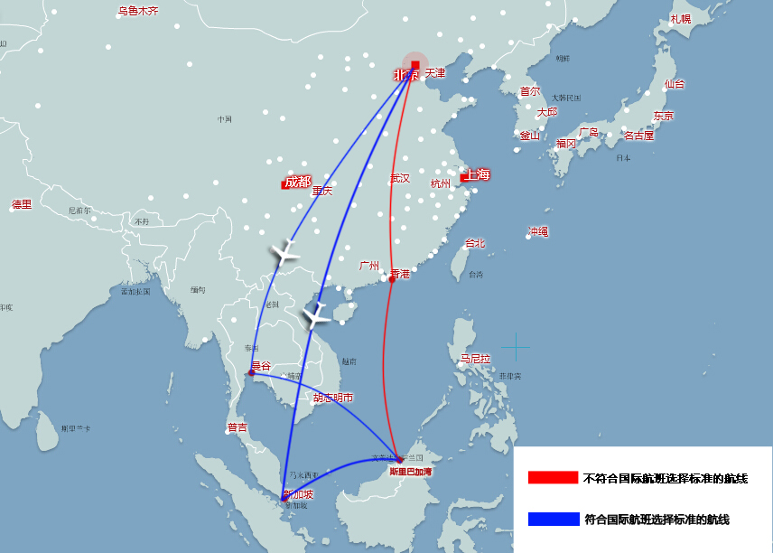
③购票人计划到达的国外目的地城市不属于我国航空公司已通航城市，且目的地城市所在国家（地区）没有其他通航城市。购票人应当乘坐我国航空公司航班，到达目的地国家（地区）所在大洲邻近国家（地区）的通航城市，再转乘国外航空公司航班至目的地城市，此类情况不需要审批。
举例2：北京-斯里巴加湾（文莱城市）

Slide 9
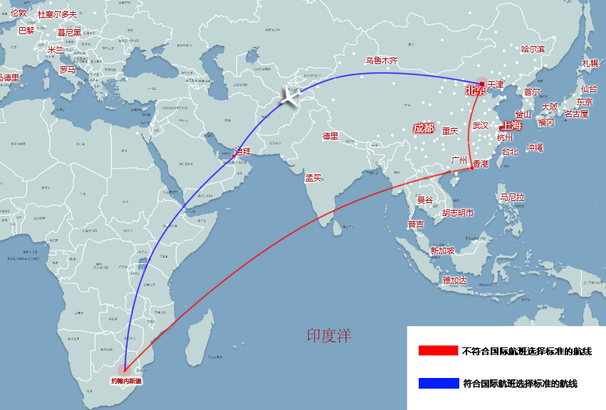
③购票人计划到达的国外目的地城市不属于我国航空公司已通航城市，且目的地城市所在国家（地区）没有其他通航城市。购票人应当乘坐我国航空公司航班，到达目的地国家（地区）所在大洲邻近国家（地区）的通航城市，再转乘国外航空公司航班至目的地城市，此类情况不需要审批。
举例3：北京-约翰内斯堡（南非城市）

Slide 10
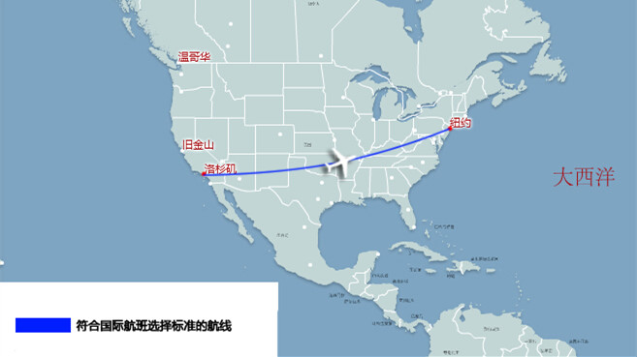
具体选择标准及审批原则
4
始发地与目的地均在境外
④国际行程中始发地与目的地之间均在境外、且两地间无我国航空公司承运航班的，购票人可以选择国外航空公司航班，此类情况不需要审批。
举例：洛杉矶-纽约

Slide 11
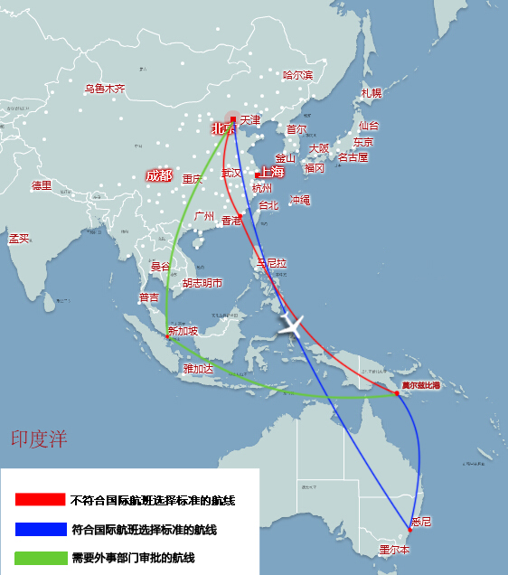
具体选择标准及审批原则
5
中转需要办理过境签证
⑤ 因中转国家（地区）需办理过境签证，购票人需选择其他临近目的地国家（地区）中转，并乘坐国外航空公司航班的，此类情况需要审批。
举例：北京-莫尔兹比港（东南亚城市）

Slide 12
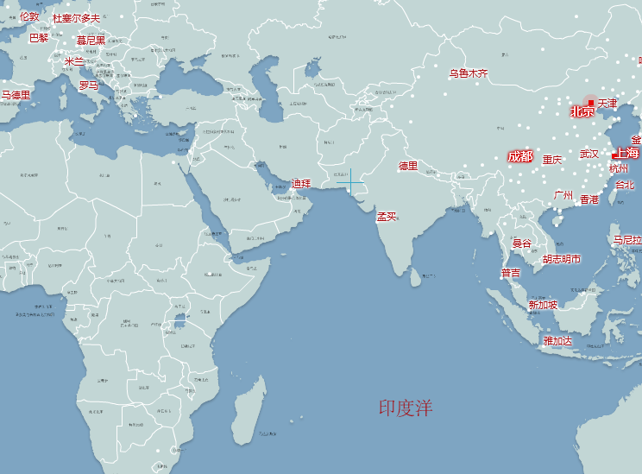
具体选择标准及审批原则
6
需要中转一次以上的
⑥乘坐我国航空公司航班到国外目的地城市需中转一次以上（不含一次）的，购票人可以乘坐国外航空公司航班以减少中转次数，但此类情况需要审批。
举例：北京-布拉柴维尔（刚果共和国首都）
亚的斯亚贝巴
布拉柴维尔
符合国际航班选择标准的航线
需要外事部门审批的航线

Slide 13
具体选择标准及审批原则
7
涉密、临时紧急出国任务
⑦因涉密原因、临时紧急出国任务等特殊原因确需选择国外航空公司航班的，需要审批。
特殊原因选择外航

Slide 14
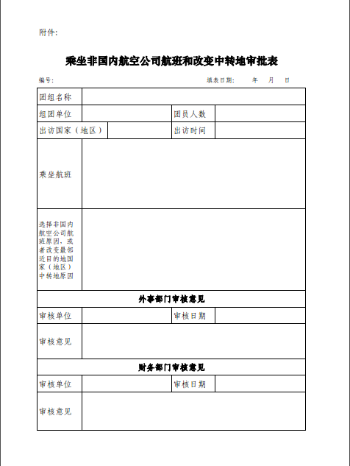
总结：需要审批的情形
⑥到目的地城市需中转一次以上
购票人应当按照《通知》规定的审批流程和要求填写《乘坐非国内航空公司航班和改变中转地审批表》，报经本单位外事部门和财务部门审批同意后，方可购买国外航空公司机票。
乘坐我国航空公司航班到国外目的地城市需中转一次以上（不含一次）的，购票人可以乘坐国外航空公司航班以减少中转次数，此类情况需要审批。
购票人应当按照《通知》规定的审批流程和要求填写《乘坐非国内航空公司航班和改变中转地审批表》，报经本单位外事部门和财务部门审批同意后，方可购买国外航空公司机票。
因中转国家（地区）需办理过境签证，购票人需选择其他临近目的地国家（地区）中转，并乘坐国外航空公司航班的，此类情况需要审批。
因涉密原因、临时紧急出国任务等特殊原因确需选择国外航空公司航班的，需要审批。
⑤中转需要办理过境签证
⑦涉密、临时紧急出国任务

Slide 15
谢谢！

